Slide 1
Unidad: Ciclos en la naturaleza

Slide 2
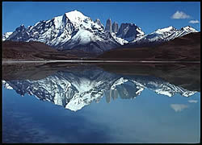
Observa:

Slide 3
Responde:
1.- ¿Qué ocurriría si producto de un incendio desaparecieran todos los vegetales presentes ahí?
2.- ¿Qué pasaría si hay un derrame de sustancias tóxicas y se interrumpe el cauce normal del río?
3.- ¿Qué interacciones hay en el ecosistema que observaste?

Slide 4
4.- ¿Qué actividades humanas contribuyen a la destrucción del ecosistema?
5.- ¿Qué medidas propones para atenuar el impacto negativo sobre el ecosistema?

Slide 5
Algunos problemas ambientales son:

Slide 6
Deforestación
La deforestación es el proceso de desaparición de los bosques o masas forestales, fundamentalmente causada por la actividad humana. Está directamente causada por la acción del hombre sobre la naturaleza, principalmente debido a las talas realizadas por la industria maderera, así como para la obtención de suelo para cultivos agrícolas.

Slide 7
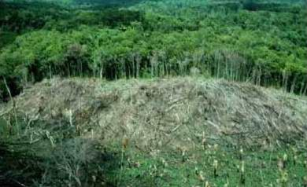

Slide 8
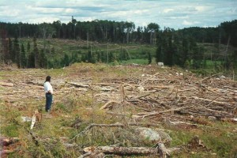

Slide 9
Desertificación
Desertización se entiende como el proceso, normalmente cíclico regular , por el que un territorio con condiciones climáticas más húmedas, pasa al otro menos húmedo (de zona árida, semiárida o subhúmeda seca).

Slide 10
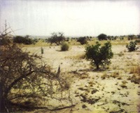

Slide 11
Contaminación
La contaminación es la introducción en un medio cualquiera de un contaminante, es decir, la introducción de cualquier sustancia o forma de energía con potencial para provocar daños, irreversibles o no, en el medio inicial.
Se denomina contaminación ambiental a la presencia en el ambiente de cualquier agente (físico, químico o biológico) o bien de una combinación de varios agentes en lugares, formas y concentraciones tales que sean o puedan ser nocivos para la salud, la seguridad o para el bienestar de la población, o bien, que puedan ser perjudiciales para la vida vegetal o animal, o impidan el uso normal de las propiedades y lugares de recreación y goce de los mismos.

Slide 12
Calentamiento global
Calentamiento global es un término utilizado habitualmente en dos sentidos:
1. Es el fenómeno observado en las medidas de la temperatura que muestra en promedio un aumento en la temperatura de la atmósfera terrestre y de los océanos en las últimas décadas.
2. Es una teoría que predice, a partir de proyecciones basadas en simulaciones computacionales, un crecimiento futuro de las temperaturas.

Slide 13
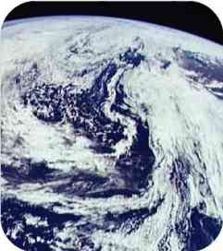

Slide 14
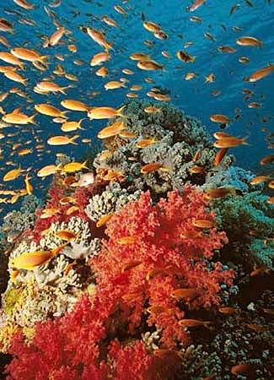
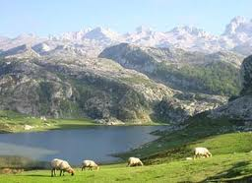
Observa:

Slide 15
Responde:
Nombra los componentes del ecosistema que observas en las fotografías.
¿Interactúan entre sí los componentes de cada ecosistema? ¿cómo lo hacen?
¿Qué se necesita para mantener la vida en ambos ecosistemas?

Slide 16
ECOSISTEMA:
Un ecosistema es un sistema natural que está formado por un conjunto de organismos vivos y el medio físico donde se relacionan. Un ecosistema es una unidad compuesta de organismos interdependientes que comparten el mismo hábitat.
El concepto, que comenzó a desarrollarse entre 1920 y 1930, tiene en cuenta las complejas interacciones entre los organismos (por ejemplo plantas, animales, bacterias, protistas y hongos) que forman la comunidad y los flujos de energía y materiales que la atraviesan.

